Slide 1
Facility di irraggiamento di cellule coltivate in vitro con raggi gamma a basso rateo di dose
Giuseppe Esposito^{1,2}, Alessandro Campa^{1,2}
¹Dipartimento di Tecnologie e Salute, Istituto Superiore di Sanità, Roma
²INFN Roma1-Gr. Coll. Sanità, Roma
“LIBIS” è una facility di irradiazione con raggi gamma per l’esposizione di cellule coltivate in vitro a bassi ratei di dose
Implicazioni sia in radioprotezione che in radioterapia (effetto sui tessuti sani).
Tutta la struttura è stata progettata presso l'ISS
Dopo alcuni studi di verifica e validazione, la facility sarà aperta a tutta la comunità scientifica per esperimenti pianificati
101° Congresso SIF
21-25 Settembre 2015
Sapienza Università di Roma

Slide 2
Disegno della facility di irradiazione
Un irradiatore di piombo (che alloggia una sorgente di ¹³⁷Cs) è posto sul fondo di un incubatore cellulare schermato
30 mm
1000 mm
50 mm
Quando non in uso per un esperimento, l’irradiatore di piombo è chiuso con un tappo anch’esso di piombo
Schermo di piombo
Campione
La minima e la massima distanza tra la sorgente e il campione cellulare sono 28 cm e 125 cm, rispettivamente
Wall
Incubatore
1247 mm
Tappo di piombo
Campione
Ci sono due schermi di piombo laterali con spessore di 3 cm e uno schermo di piombo in alto con spessore di 5 cm. Gli altri due lati sono schermati dalle pareti di calcestruzzo della stanza.
280 mm
Irradiatore di piombo

Slide 3
Simulazioni con Geant4
Nella fase di progetto, sono state effettuate simulazioni con Geant 4 in modo da ottenere un sistema con le seguenti caratteristiche:
uniformità di rateo di dose sul campione tale che le variazioni di dose sull’area irradiata siano minori o uguali all’ 8%
percentuale di fotoni con energia di 662 keV incidenti sul campione maggiore dell’ 80%
sistema di schermature tale che il contributo al rateo di dose gamma dato dalle sorgenti della facility all’esterno dell’incubatore schermato (nell’area accessibile alle persone) sia un ordine di grandezza minore rispetto al valore del fondo ambientale (0.3 µGy/h)

Slide 4
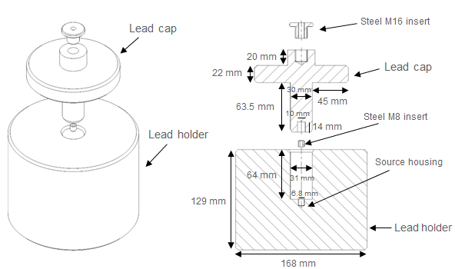
Disegno dell’irradiatore di piombo
2 µGy/h (125 cm di distanza)
40 µGy/h (28 cm di distanza)
40 µGy/h (125 cm di distanza)
793 µGy/h (28 cm di distanza)
1 mGy/h (125 cm di distanza)
20 mGy/h (28 cm di distanza)
Sono stati costruiti tre irradiatori di piombo, ognuno dei quali contiene una delle tre sorgenti di ¹³⁷Cs scelte per coprire un ampio range di ratei di dose
37 MBq
740 MBq
18.5 GBq

Slide 5
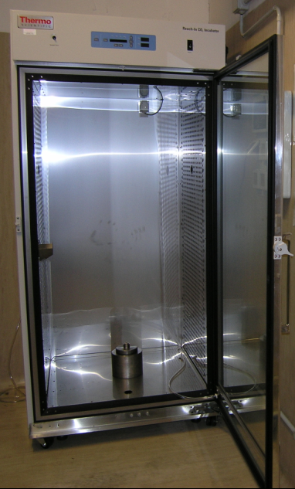
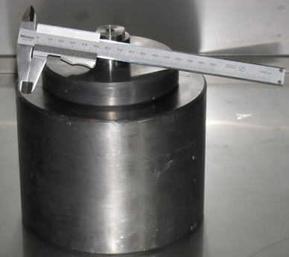
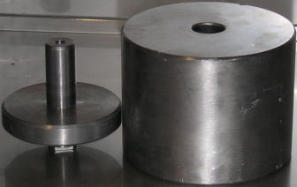
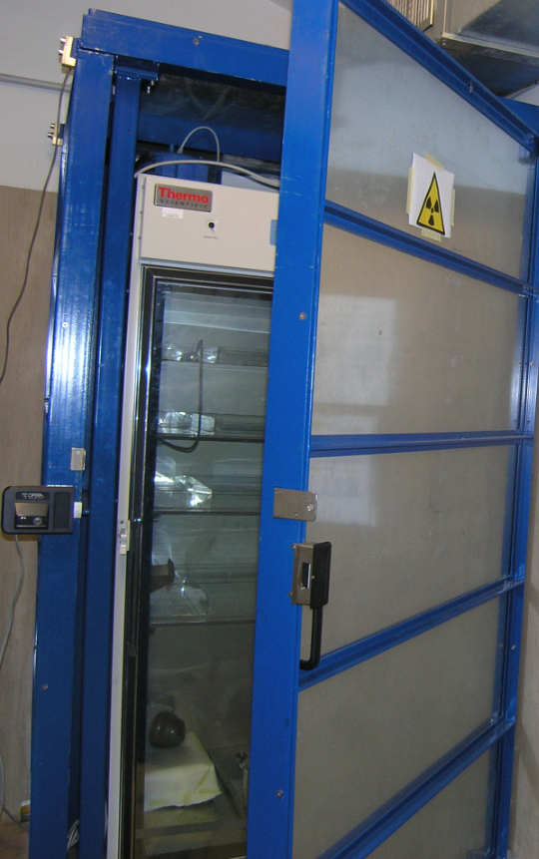
Sistema di irradiazione 1
Due schermi di piombo laterali:
spessore = 3 cm
altezza = 203 cm
larghezza = 97 cm e 84 cm
Le pareti di calcestruzzo della stanza schermano gli altri due lati
Uno schermo di piombo in alto:
spessore = 5 cm
larghezza = 97 cm
profondità = 84 cm

Slide 6
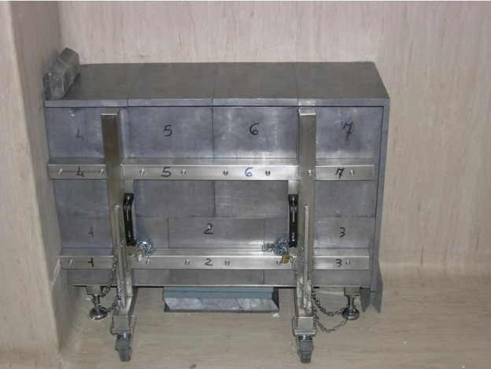
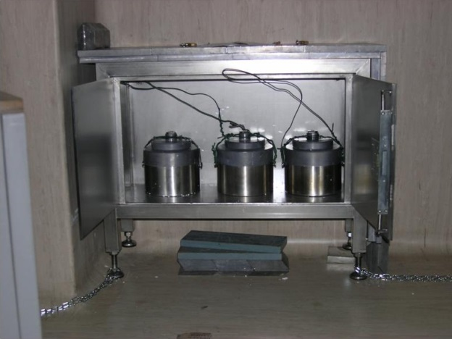
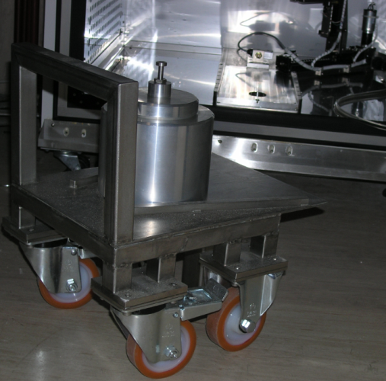
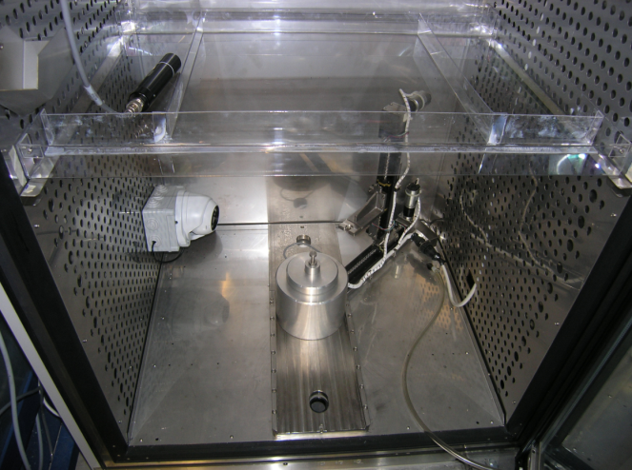
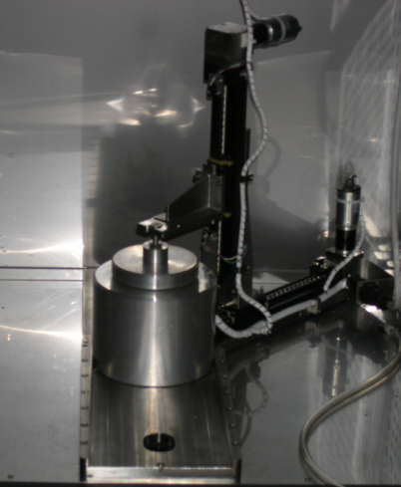
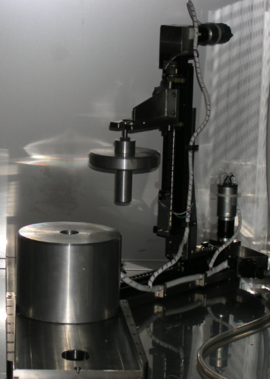
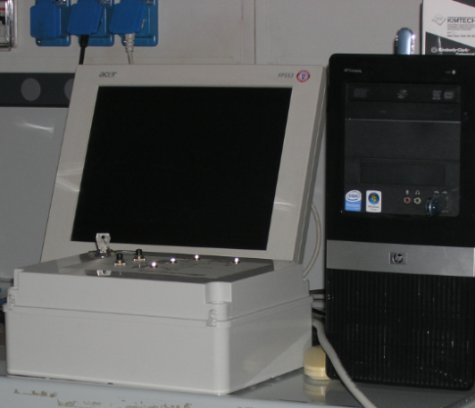
Sistema di irradiazione 2
Quando non in uso i tre irradiatori sono collocati all’interno di un’apposita cassaforte schermata con piombo
Per realizzare un esperimento uno dei tre irradiatori viene portato con l’aiuto di un carrello all’interno dell’incubatore che si trova a pochi metri dalla cassaforte
Dopo il posizionamento del campione cellulare all’interno dell’incubatore il tappo sarà rimosso usando un sistema di movimentazione controllato da remoto

Slide 7
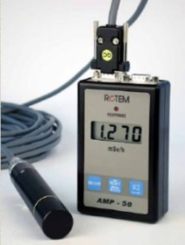
Sistemi di sicurezza e di controllo
Durante un esperimento la porta schermata dell’incubatore viene chiusa con una serratura elettronica
Al fine di verificare il corretto funzionamento del sistema di movimentazione elettronico del tappo sono stati usati due sistemi all’interno dell’incubatore:
un rivelatore di raggi gamma (AMP-50)
una telecamera ad infrarossi
Box di misura
Un box di misura connesso con il rivelatore gamma può essere letto dall’esterno dell’incubatore schermato. Inoltre un monitor esterno all’incubatore schermato connesso con la telecamera ad infrarossi permette di osservare l’apertura e la chiusura del tappo

Slide 8
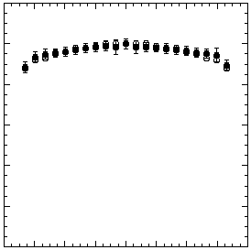
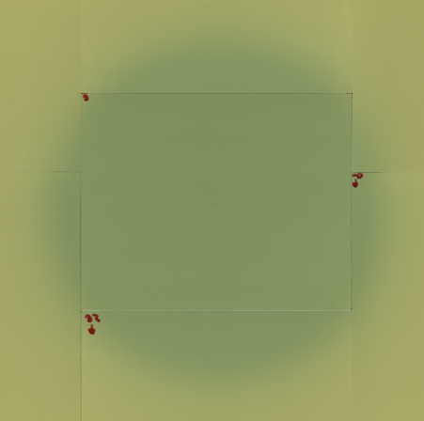
Confronto tra risultati misurati e simulati
d (cm)
Ḋ_{exp} (mGy/h)
Ḋ_{sim} (mGy/h)
Le misure di rateo di dose sono state effettuate usando l’ AMP-50 posto a varie distanze d dalla sorgente e considerando la sorgente con attività 18.5 GBq.
54
5.07 ± 0.30
4.96
84
2.11 ± 0.13
2.02
105
1.36 ± 0.08
1.33
125
0.96 ± 0.06
0.92
d = Distanza sorgente – campione
L’uniformità della dose sull’area del campione è stata misurata usando pellicole gafcromiche EBT3 poste alla distanza di 54 cm dalla sorgente e considerando la sorgente con attività 18.5 GBq.
d = 54 cm
100
80
Relative beam profile
60
s
40
Experimental
Simulated
20
0
- 160
- 80
0
80
160
s (mm)
s = Distanza dal centro della pellicola

Slide 9
Possibili utilizzi della facility
Confronto dell’efficacia biologica di esposizioni croniche di raggi gamma con quella di esposizioni acute di raggi gamma, usando la facility LIBIS e la gamma cell di Cs-137 presente all’ISS (circa 0.8 Gy/min)
Confronto dell’efficacia biologica di esposizioni croniche in funzione delle qualità della radiazione, usando LIBIS e l’irradiatore di particelle alfa sviluppato all’ISS (Esposito et al., Radiat. Res. 2009)
Studi di irradiazioni sequenziali irradiando lo stesso campione con due tipi di radiazione (gamma-alfa; alfa-gamma)

Slide 10
GRAZIE PER LA VOSTRA ATTENZIONE

Slide 11
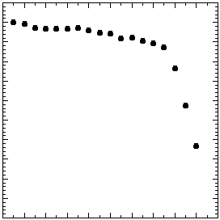
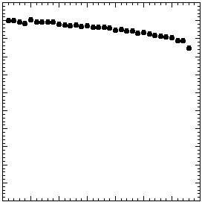
Beam profile
Distanza sorgente – campione = 28 cm
Distanza sorgente - campione = 125 cm
100
100
80
X 100
80
X 100
60
60
Ḋ (s = 0)
Ḋ (s = 0)
Ḋ (s)
Ḋ (s)
40
40
20
20
0
0
0
20
40
60
80
100
0
100
200
300
s (mm)
s (mm)
s = Distanza dal centro
del campione

